Slide 1

WELCOME DAY
ORIENTAMENTO ALLE MATRICOLE
CORSO DI STUDI IN
SCIENZE DELL’EDUCAZIONE – SEDE DI ROVIGO
A.A. 2025/2026

Slide 2


Slide 3


Scuola di Scienze Umane, Sociali e del Patrimonio Culturale
Prof. PAOLO SAMBO
Prorettore alle Politiche per le sedi decentrate

Slide 4
Scuola di Scienze Umane, Sociali e del Patrimonio Culturale
Dott.ssa NADJA BALA
Assessore del Comune di Rovigo con delega all’integrazione scolastica dei minori, alle politiche giovanili, sociali, abitative, del lavoro, per l’accoglienza e l’inclusione e la disabilità, per la famiglia, pari opportunità, servizi demografici, toponomastica, benessere animale e statistica

Slide 5
RAPPRESENTANTI DEGLI STUDENTI E DELLE STUDENTESSE
Scuola di Scienze Umane, Sociali e del Patrimonio Culturale
DECAROLIS CHIARA: chiara.decarolis@studenti.unipd.it
MAGRI BENEDETTA: benedetta.magri@studenti.unipd.it

Slide 6

Scuola di Scienze Umane, Sociali e del Patrimonio Culturale
Luca Agostinetto
Presidente di CdS
2

Slide 7

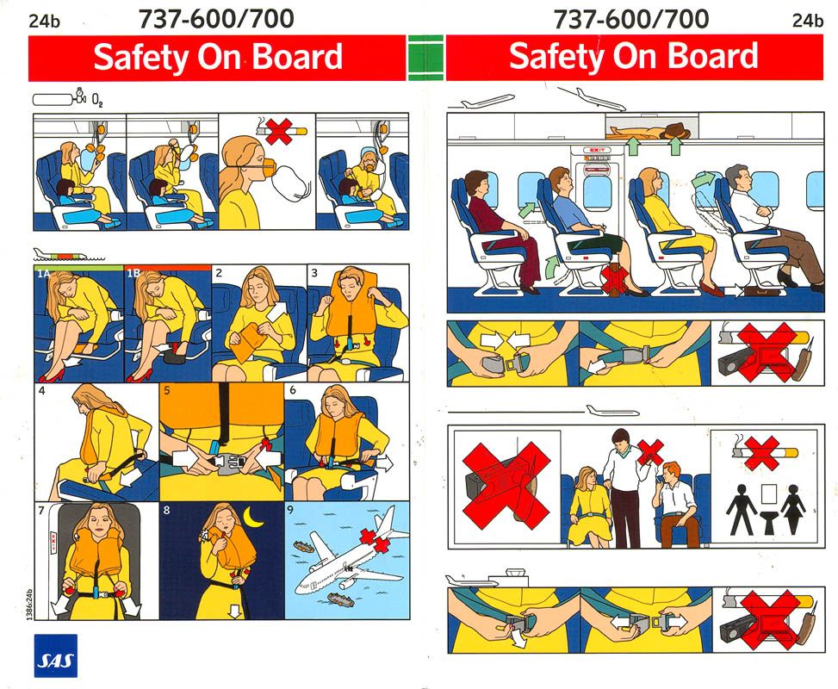
3

Slide 8

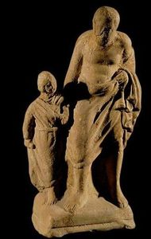

L’EDUCATORE PROFESSIONALE
SOCIO-PEDAGOGICO
L. 205/2017
(legge «Iori»)
D.L. 65/2017
(art. 14, comma 3)
L. 55/2024
4

Slide 9
2 diversi curricula
Servizi Educativi Per l’Infanzia
Educazione Sociale e Animazione Culturale
SEPI
EAS

Slide 10

Primo anno comune
Insegnamento |  | CFU
Pedagogia generale e sociale e deontologia professionale |  | 9
Storia sociale |  | 6
Geografia sociale |  | 6
Storia della filosofia |  | 9
Pedagogia interculturale e metodologia della ricerca pedagogica |  | 12
Sociologia generale e dell’educazione |  | 9
Psicologia generale e sociale |  | 12
Lingua straniera |  | 3
Competenze informatiche di base |  | 3

Slide 11


II ANNO
Insegnamento |  | CFU
Progettazione, documentazione e valutazione per la prima infanzia |  | 8+1*
Pedagogia della famiglia |  | 5+1*
Metodologia del gioco e dell’animazione |  | 5+1*
Psicologia dello sviluppo |  | 11+1*
Sociologia di comunità e del territorio oppure Approcci e metodi per lo sviluppo del bilinguismo precoce italiano-inglese |  | 6
Elementi di diritto pubblico e di legislazione minorile |  | 6
Pedagogia speciale |  | 5+1*
Pedagogia e storia dell’educazione dell’infanzia |  | 11+1*
III ANNO
Insegnamento |  | CFU
Pediatria e neuropsichiatria per la prima infanzia |  | 9
Organizzazione e valutazione della qualità |  | 6
Educazione al corpo e al movimento |  | 6
Insegnamenti a scelta |  | 12
Tirocinio |  | 10
Prova finale |  | 5
laboratori
SEPI

Slide 12
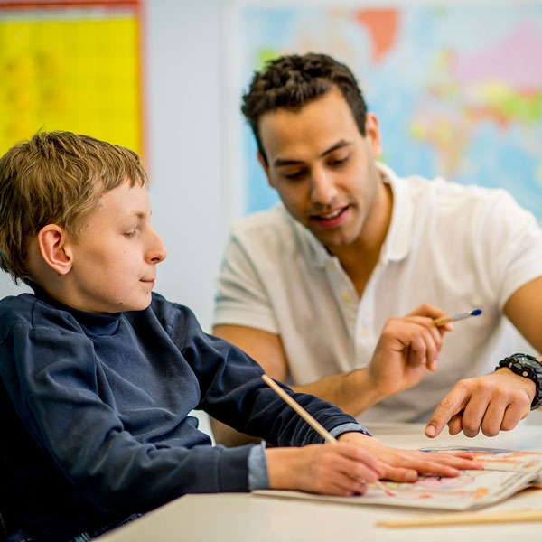
II ANNO
Insegnamento |  | CFU
Progettazione e valutazione educativa |  | 9
Psicologia di comunità e pedagogia dei servizi educativi per i minori |  | 12
Teorie e pratiche della comunicazione educativa e mediale |  | 9
Analisi del territorio oppure Storia contemporanea |  | 9
Metodologie e tecniche del lavoro di gruppo e dell’animazione |  | 9
Storia dell’educazione e delle istituzioni educative |  | 6
Teoria e storia della letteratura e della lettura per l’infanzia e l’adolescenza |  | 6
III ANNO
Insegnamento |  | CFU
Elementi di diritto pubblico e di legislazione minorile |  | 6
Pedagogia speciale del progetto di vita |  | 6
Metodologia del teatro e dello spettacolo oppure Educazione al corpo e al movimento |  | 6
Sociologia dei servizi sociali e della marginalità |  | 6
Insegnamenti a scelta |  | 12
Tirocinio |  | 10
Prova finale |  | 5
EAS

Slide 13


Tirocinio: 400 ore
(350 ore diretto + 50 indiretto)
9

Slide 14

MATRICOLE INFORMATE
SITI WEB DI RIFERIMENTO
SERVIZI AGLI STUDENTI
CONTATTI
10

Slide 15

SITI WEB DI RIFERIMENTO
MOODLE
https://ssu.elearning.unipd.it/
SITO UNIPD
https://www.unipd.it/
DIDATTICA.UNIPD
UNIWEB
WEBMAIL
https://www.unipd.it/webmail
https://uniweb.unipd.it/
https://didattica.unipd.it/

Slide 16
PIATTAFORMA MOODLE: https://ssu.elearning.unipd.it/
Cos’è?
La piattaforma Moodle della Scuola di Scienze Umane è il portale nel quale puoi trovare le informazioni sulla didattica specifiche per il tuo corso di studi
A cosa serve?
l’accesso ai corsi online dei singoli insegnamenti
i contatti dei servizi di segreteria didattica, dell’ufficio tecnico-informatico della sede, della biblioteca di Rovigo,…
home page del corso di studi con la bacheca avvisi e news, il calendario didattico e l’orario delle lezioni, il calendario degli esami di profitto, le informazioni sul piano di studi e le indicazioni per la sua compilazione, il regolamento didattico, informazioni relative all’idoneità linguistica, le indicazioni sul tirocinio curricolare e sulla prova finale di laurea,…

Slide 17
SITO DI ATENEO UNIPD: https://www.unipd.it/
Cos’è?
È il sito ufficiale dell’Università degli Studi di Padova
A cosa serve?
Nel sito puoi trovare tutte le informazioni che riguardano la vita universitaria: il calendario accademico, le informazioni sui vari corsi di studio, gli avvisi di ammissione ai corsi, le tasse universitarie e i benefici economici, le borse di studio, le opportunità formative offerte dall’università, i servizi di segreteria e di gestione della carriera universitaria, …
13

Slide 18
UNIWEB: https://uniweb.unipd.it/
Cos’è?
A cosa serve?
Su UNIWEB posso verificare i miei dati personali, posso compilare il piano di studi, posso iscrivermi alle liste degli esami, controllare gli esiti delle prove, rifiutare il voto, controllare il mio libretto e la media ponderata degli esami, controllare il pagamento delle tasse universitarie, presentare domanda di agevolazione fiscale, presentare domanda di laurea,…
È il sistema informativo che consente, a chi è iscritto, di accedere alle informazioni relative al proprio percorso di studi e gestire direttamente la propria carriera universitaria
14

Slide 19
WEBMAIL: https://www.unipd.it/webmail
Cos’è?
A cosa serve?
è l’indirizzo di posta elettronica istituzionale personale.
Lo studente presenta dominio @studenti.unipd.it
L’indirizzo di posta elettronica istituzionale permette allo studente di mettersi in contatto con docenti e con i servizi d’ateneo. I docenti e i servizi stessi utilizzano la mail istituzionale per mettersi in contatto con lo studente. Username e password della posta elettronica di Ateneo sono le stesse usate per accedere a Uniweb.
15

Slide 20
DIDATTICA UNIPD: https://didattica.unipd.it/
Cos’è?
È il portale in cui sono presentate le informazioni relative a tutti gli insegnamenti nei Corsi di Studio dell'Ateneo di Padova.
A cosa serve?
Selezionando il proprio anno di immatricolazione e il corso di studi frequentato, si possono trovare tutti gli insegnamenti previsti da piano di studi e per ciascun insegnamento vengono descritte le finalità formative, il nome del docente titolare, i programmi e i contenuti d'esame, nonché le sue modalità (orale, scritto, …)
16

Slide 21


APP ORARI UNIPD
OrariUniPD è l'applicazione dell'Università di Padova che permette agli studenti e alle studentesse di visualizzare e gestire l'orario delle lezioni e degli appelli d'esame.
È possibile creare in maniera veloce e intuitiva un profilo personalizzato che include solo gli orari degli insegnamenti di interesse.
Alcune delle principali funzionalità dell'app:
consultazione dell'orario lezioni e dell'orario esami,
visualizzazione dell'occupazione delle aule e spazi studio,
registrazione della propria presenza a lezione,
occupazione del posto in aula studio,
ricezione notifiche in tempo reale.

Slide 22
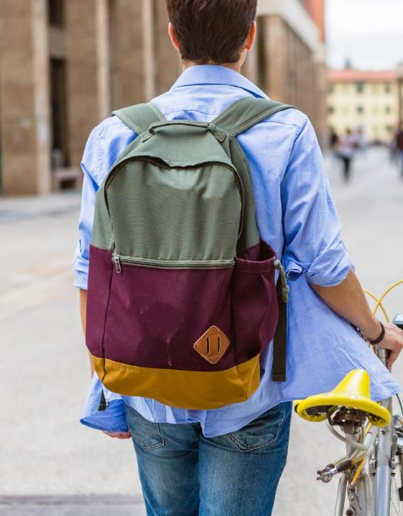






SERVIZI AL «CUBO»
UFFICIO TECNICO INFORMATICO
RAFFAELE LUSIANI
MIRKO MASIN
SERVIZIO BIBLIOTECARIO
PAOLO FRATORTI
SERVIZI DI SEGRETERIA
LAURA COMINATO
SILEA MASIERO
SERVIZIO CARRIERE
STUDENTI
GIULIA CRIVELLARI
MANUELA MARCHINA
SERVIZIO TUTORATO E TIROCINIO
BARBARA PANIN
MENSA
RISTORANTE «DA MINO»
18

Slide 23

CONTATTI
SEGRETERIA
Silea Masiero - Tel. 0425/398502
Laura Cominato - Tel. 0425/398503
segreteriaportaadige@cur-rovigo.it
TUTOR DEL CORSO DI STUDI
Barbara Panin – tel. 0425/398508
barbara.panin@unipd.it
UFFICIO CARRIERE STUDENTI
Giulia Crivellari - Tel. 0425/398502
Manuela Marchina - Tel. 0425/398510
Carriere.studenti.ro@unipd.it
UFFICIO RETE E SERVIZI INFORMATICI
Raffale Lusiani - Tel. 0425/398505
Mirko Masin - Tel. 0425/398506
ufficiotecnicovpa@cur-rovigo.it
BIBLIOTECA V.LE PORTA ADIGE
Paolo Fratorti Tel. 0425/398535
bibliotecaportaadige@cur-rovigo.it

